Slide 1












STRUKTUR DATA
DSS KATALOG REKOMENDASI GAME
BERDASARKAN GENRE & HARGA
BAGAS
MAHESA
RYAN

Slide 2


DAFTAR ISI
1. Studi Kasus
2. Model Graph
3. Algoritma yang Digunakan
4. Perancangan Sistem
5. Demo Sistem
6. Hasil Analisis
7. Kendala dan Solusi
8. Kesimpulan

Slide 3


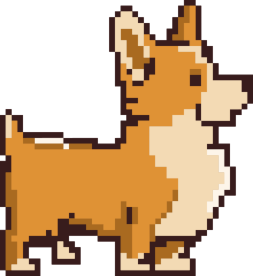
STUDI KASUS
Permasalahan
Pengguna sering mengalami kesulitan dalam memilih game karena:
* Banyaknya pilihan game yang tersedia.
* Genre yang sangat beragam.
* Harga game yang berbeda-beda.
* Pengguna memiliki budget tertentu.
Solusi
Membangun Decision Support System (DSS) yang dapat memberikan rekomendasi game berdasarkan:
* Genre yang disukai.
* Rentang harga yang dimiliki pengguna.

Slide 4
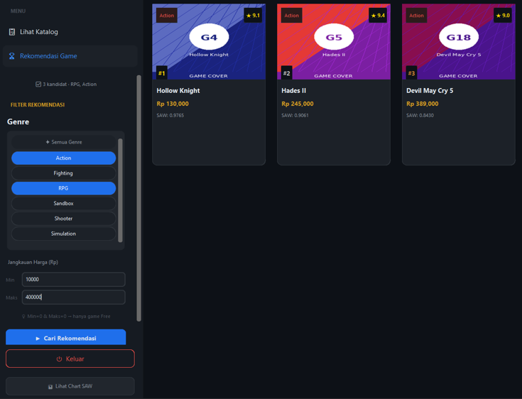




MODEL GRAPH
Representasi Graph
Node (Vertex):
* Merepresentasikan game.
Edge:
* Merepresentasikan hubungan antar game.
Hubungan terbentuk berdasarkan:
* Genre yang sama.
* Harga yang mirip.
Contoh:
Minecraft ↔️ Terraria
(Genre Sandbox)
Terraria ↔️ Stardew Valley
(Harga Berdekatan)

Slide 5

ALGORITMA YANG DIGUNAKAN
BFS (Breadth First Search)
Fungsi:
* Menelusuri graph berdasarkan genre.
* Menemukan kandidat game.
Dijkstra
Fungsi:
* Menghitung jarak kemiripan antar game.
* Menentukan game yang paling dekat dengan preferensi pengguna.
SAW (Simple Additive Weighting)
Fungsi:
* Menghitung skor rekomendasi.
* Menentukan ranking akhir game.

Slide 6
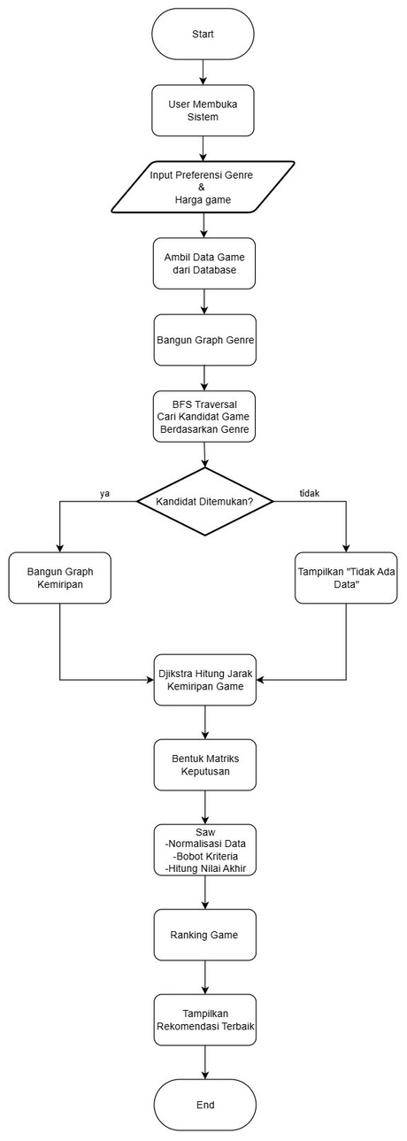





ALUR SISTEM
1
User memilih genre.
User menentukan rentang harga.
2
3
BFS mencari kandidat game.
4
Filter harga dijalankan.
Dijkstra menghitung kemiripan.
5
6
SAW menghitung skor akhir.
7
Sistem menampilkan ranking rekomendasi.

Slide 7

DEMO SISTEM
PINDAH APLIKASI KEJAP

Slide 8

HASIL ANALISIS
Contoh Pengujian
Genre = RPG
Harga = Gratis
Output:
* Wuthering Waves
* Blue Archive
* Limbus Company
Hasil
* Sistem berhasil memfilter game sesuai genre.
* Sistem berhasil memfilter berdasarkan harga.
* Ranking rekomendasi berhasil dihasilkan menggunakan SAW.
* Hasil rekomendasi sesuai dengan preferensi pengguna.

Slide 9
KENDALA DAN SOLUSI
Dataset game masih terbatas.
1
Menambah jumlah data game.
1
2
Penentuan bobot SAW membutuhkan penyesuaian.
2
Menyesuaikan bobot berdasarkan pengujian.
3
Visualisasi graph menjadi kompleks ketika jumlah node bertambah.
Menggunakan clustering atau filter graph agar visualisasi lebih jelas.
3

Slide 10

KESIMPULAN
* Sistem DSS rekomendasi game berhasil dibangun menggunakan struktur data graph.
* BFS digunakan untuk pencarian kandidat game.
* Dijkstra digunakan untuk menghitung kemiripan antar game.
* SAW digunakan untuk menentukan ranking rekomendasi.
* Sistem mampu memberikan rekomendasi sesuai genre dan rentang harga pengguna.

Slide 11



THANK YOU
BAGAS
RANDOM
KID
MAHESA
RYAN

